Slide 1
ИНФОРМАЦИОНЕН ДЕН ПО
ПРОЦЕДУРА BG05M2OP001-2.016
“МОДЕРНИЗАЦИЯ НА ВИСШИТЕ УЧИЛИЩА”
04 ноември 2020 г.
Notes:
16 септември 2020 г

Slide 2
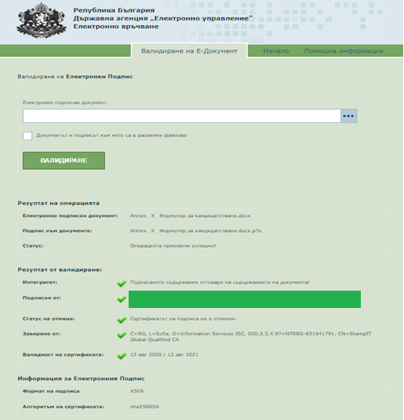
ОЦЕНКА – ЕТАП АСД
Документи на етап кандидатстване
Административно съответствие
Критерий I.2. - Формулярът за кандидатстване е подписан с квалифициран електронен подпис (КЕП) от законния представител на кандидата или упълномощено за целите на подаването на проектното предложение лице.
Проверка на КЕП
  Подписан от: личен/служебен подпис на представляващ кандидата.
  Ако е упълномощено физическо лице подписът да е на същото физическо лице.
  Ако само единият представляващ е подписал ПП, то е необходимо да се приложи пълномощно от другите представляващи (само ако представляват „заедно“ – стр. 72 от УК – бележка под черта).
  Валидност.

Slide 3
ОЦЕНКА – ЕТАП АСД
Документи на етап кандидатстване – Административно съответствие
Декларация - приложениe I – от всички лица с право да представляват кандидата/партньора, независимо от това дали заедно и/или поотделно, и/или по друг начин.
Декларации - приложения от II до VI, включително, и приложение IХ се попълват и се подписват от лице с право да представлява кандидата/партньора. В случай че кандидатът/партньорът се представлява заедно от няколко лица, тези декларации се попълват и подписват от всички представляващи лица.
Декларация приложение VIII се попълва и подписва от лице с право да представлява асоциирания партньор. Когато се представлява заедно от няколко лица - се попълва и подписва от всички представляващи лица.
Кандидатът/партньорът/асоциираният партньор няма право да упълномощава други лица да подписват която и да било от изискуемите декларации;
Всички декларации, приложени към ФК, следва да бъдат с дата след обявяване на процедурата (21.08.2020) и предхождаща или съвпадаща с датата на подаване на проектното предложение;
В случай, че е поискано повторно представяне на декларация, то тя трябва да бъде с дата след комуникацията, с която е поискано повторното й представяне (освен в случаите, в които такава не е била представена към ПП);
Да е спазен образецът;
Да е отбелязано дали декларацията се попълва от името на кандидат или на партньор. Да има отбелязване когато има полета, в които да се декларира относимо обстоятелство.
Критерий I.4., I.5., I.6., I.7., I.8., I.9., I.12., I.13.
Декларации

Slide 4
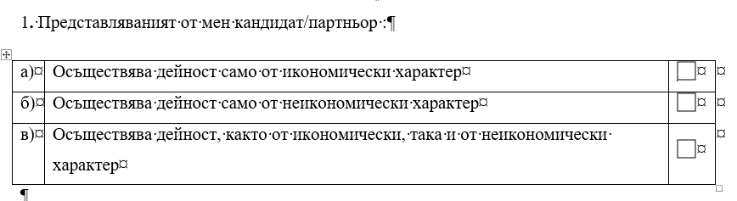
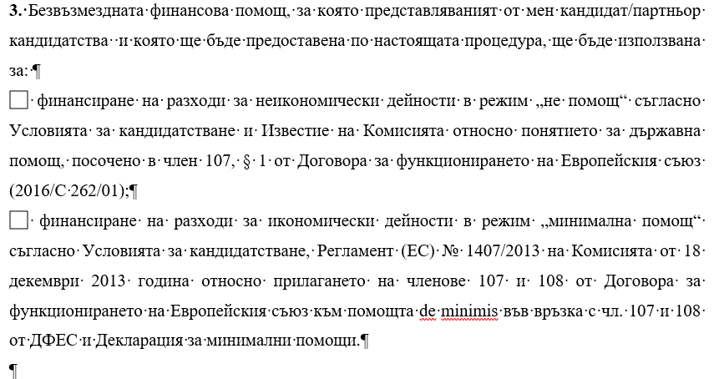
ОЦЕНКА – ЕТАП АСД
Критерий I.5. - Декларация на кандидата/партньора за разграничаване на неикономическата от икономическата дейност, попълнена по образец
Критерий I.16. - Счетоводна политика – да е видно разделение на неикономическа от икономическа дейност
Изпълнява дейности както в режим минимална помощ, така и в режим „не помощ“
Изпълнява пряко дейност по проекта, за която разходите са „не помощ“
Изпълнява пряко дейност по проекта, за която разходите са в режим минимална помощ

Slide 5
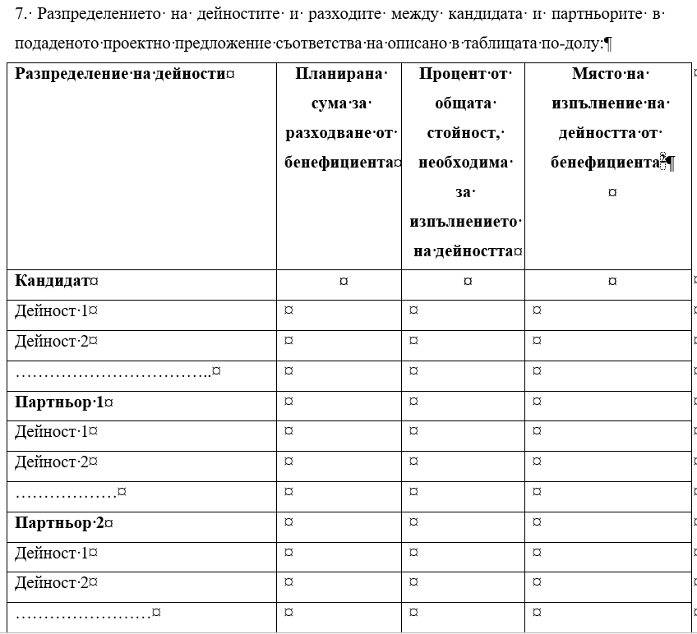
ОЦЕНКА – ЕТАП АСД
Критерий I.9. - Декларация за партньорство
! В случай че кандидатът и партньорите се представляват „заедно“ от няколко лица, в частта основни данни от декларацията се посочват всичките представляващи.
Съответствие със секция 3 на ФК – Финансово участие на партньорите
Съответствие със секция 5 на ФК – Бюджет
Съответствие със секция 7 на ФК – Дейности
Детайлна разбивка (Приложение VIa)

Slide 6
ОЦЕНКА – ЕТАП АСД
Критерий I.10. – Автобиографии на членовете на ОСНОВНИЯ ЕКИП
(ръководител, координатор, счетоводител/финансист)
Критерий II.30 – Кандидатът и партньорите разполагат с административен капацитет
Позиция по проекта - ръководител, координатор, счетоводител/финансист
Трудов стаж:
Дати (от-до) / Основни дейности и отговорности
Участие в други програми и проекти/заетост по тях
Дати (от-до)
Поне 2 години опит в управлението и/или изпълнението на проекти
Минимум образователно-квалификационна степен „БАКАЛАВЪР“
Съгласен/-на съм да взема участие в дейностите по настоящия проект по процедура „....................” /изписват се номерът и името на процедурата/ ПОДПИС
Образование и обучение
Наименование на придобитата квалификация

Slide 7
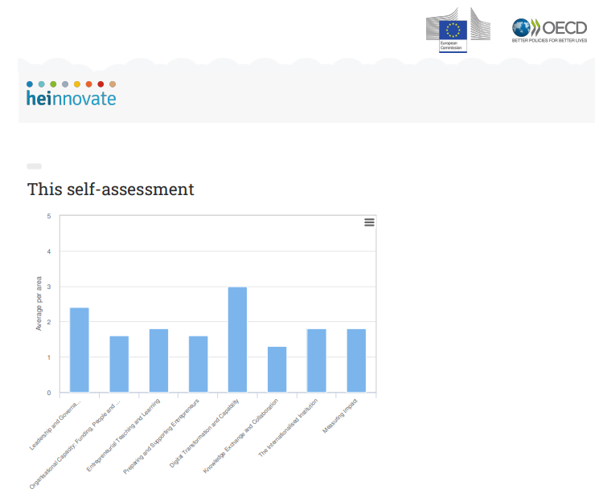
ОЦЕНКА – ЕТАП АСД и ТФО
Критерий I.11. – инструмента HEInnovate
https://heinnovate.eu/en
Критерий II.34. – самооценка на предприемачески и иновативен потенциал в инструмента HEInnovate
Критерий III.6. – Оценка на партньорството
Разпределението на дейностите между партньорите е обосновано от конкретни потребности, идентифицирани в проектното предложение, чрез самооценка с инструмента HEInnovate, съгласно представени извлечения от инструмента HEInnovate с резултатите от извършените самооценки
За всички висши училища!
Критерий III.7. – Фокус на проектното предложение
Налице е пряка връзка между оценката по инструмента HEInnovate и планираните дейности
В секция 11 от ФК следва да има:
обосновка за извършената самооценка;
описание на документите/процедурите и информацията, с които ВУ разполагат и които са послужили
по време на самооценката, потвърждаващи резултатите от
извършената самооценка

Slide 8
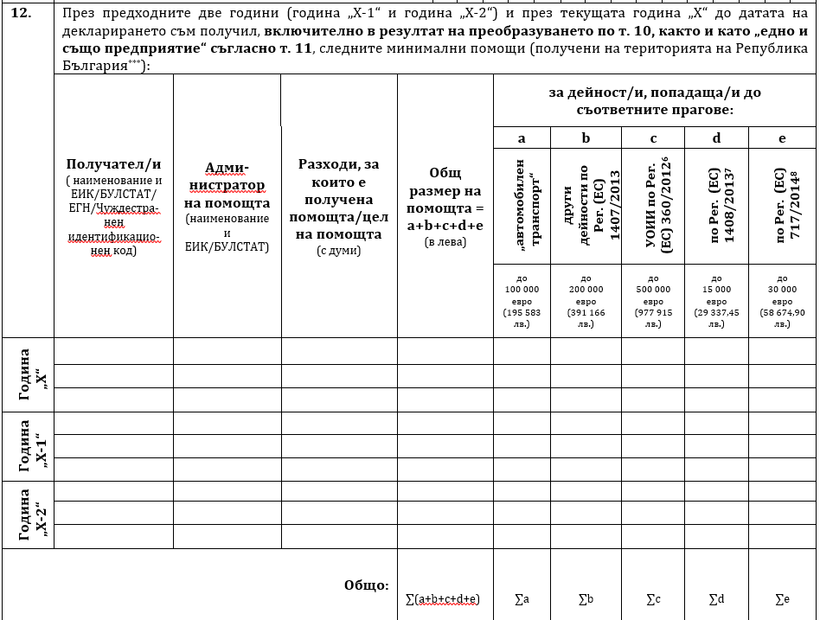
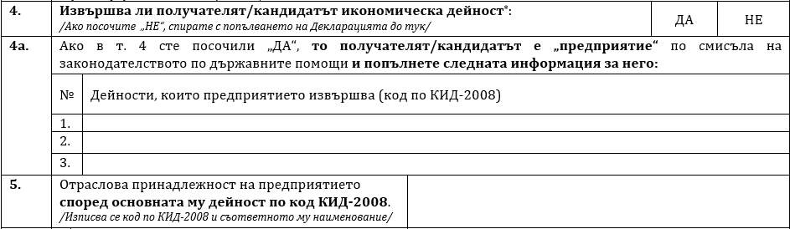
ОЦЕНКА – ЕТАП АСД и ТФО
Критерий I.13. – Декларация за минимални помощи
Критерий II.1., II.2. Кандидатът/партньорите са допустими: съгласно изискванията на регламент 1407/2013
Критерий II.35. Общият размер на помощта по режим „de minimis”, предоставяна по настоящата процедура, заедно с други получени помощи за едно и също предприятие, не надхвърля 200 000 EUR или 391 166 лв. за период от три бюджетни години (поотделно за кандидат и партньори).
Критерий III.7. Фокус на проектното предложение
Налице е пряка връзка между планираните дейности и разходи. Заложените ограничения на разходите по процедурата са спазени при формиране на бюджета.

Slide 9
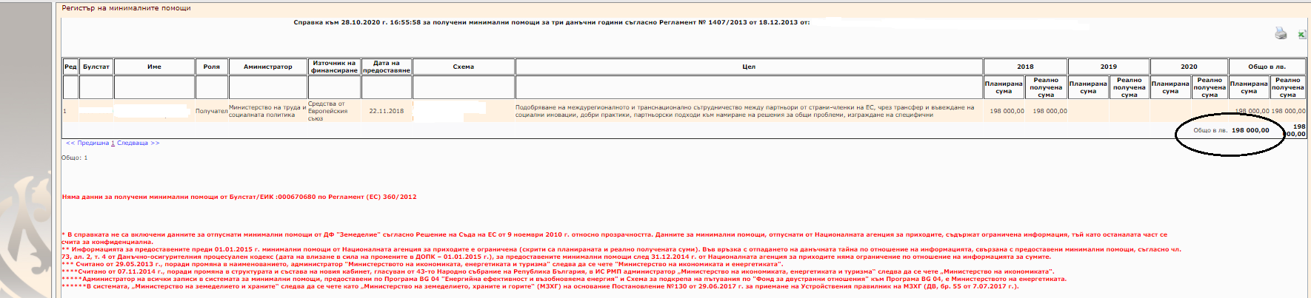
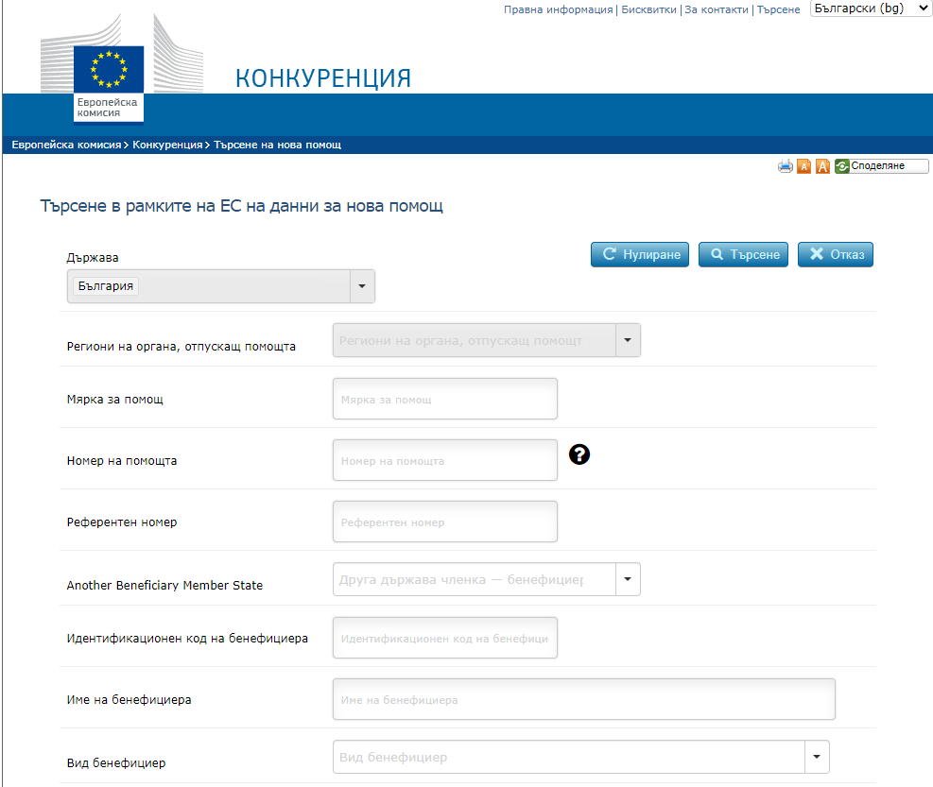
ОЦЕНКА – ЕТАП АСД и ТФО
ПРОВЕРКИ на база подадена Декларация за минимални помощи
            Допустими предприятия и изключения от обхвата – КИД2008
            Недопустимост при неправомерно предоставена помощ
            https://stateaid.minfin.bg/bg/page/483
            3. Размер на помощта https://minimis.minfin.bg/ReportBulstat.aspx
            4. Проверка за натрупване https://webgate.ec.europa.eu/competition/transparency/public/search
            !!! Проверката се прави на ниво „едно и също предприятие“. Определение в т. 16.2. от УК
            5. Проверка за „едно и също предприятие“
            !!! Планираните разходи в различни проектни предложения в режим минимална помощ за един и същи кандидат/партньор следва да са съгласувани предварително между тях в рамките на висшето училище/организацията.
            Отделните звена на ВУ са част от едно и също предприятие.
            6. Допустими разходи, представляващи минимална помощ

Slide 10

ОЦЕНКА – ЕТАП АСД
Критерий I.15. – Счетоводни документи за последните две приключили финансови години (2018 и 2019) – за кандидат и партньори.
Критерий I.17 – Оферти и/или извлечения от каталози на производител/ доставчик и/или проучвания в интернет за активи/услуги.
Критерий II.31 – Кандидатът и партньорите притежават финансов капацитет.
Критерий I.20. - Планираните разходи са допустими, съгласно т. 14 от Условията за кандидатстване.
Доказателства за начина на формиране на размер на разхода са необходими само когато даден разход не е предварително определен в т. 14.2. от УК като опростен разход;
Пример:
Разходи за материални активи: закупуване на ИКТ оборудване;
Разходи за нематериални активи: закупуване на софтуер;
Разходи за услуги.
Оферти и/или извлечения от каталози на производител/ доставчик и/или проучвания в интернет (с предложени цени) от минимум два източника.
Доказателства за пазарни цени.
! Стр. 55 от УК
Общият им оборот с натрупване през 2018 и 2019 г. е поне 30% от исканото финансиране
Оценява се съвкупно на база представените счетоводни документи за 2018 и 2019 година

Slide 11




Критерий II.1., II.2., II.4, II.5, II.6, II.8 Кандидатът/партньорите/асоциираните партньори са допустими ……
! Критерий II.3 – Партньорство с поне едно висше училище
ОЦЕНКА – ЕТАП АСД и ТФО
Кандидат – висше училище
  Да са създадени при условията и по реда на Закона за висшето образование;
  Към датата на подписване на декларацията за партньорство да имат институционална акредитация;
  Да участва в изпълнението на всички дейности, планирани в проектното предложение;
  Да е кандидат само в едно проектно предложение;
  Да отговаря на изискванията за предоставяне на минимални помощи
  Да разполага с оперативен, финансов и административен капацитет
  Да не попадат в хипотезите, описани в т. 11.2.
Партньор – висше училище
  Създадени при условията и по реда на Закона за висшето образование;
  Към датата на подписване на декларацията за партньорство да имат институционална акредитация;
  Дейностите, в които участват да са насочени към негови конкретни основни звена и професионални направления;
  Едно висше училище може да участва като кандидат в едно проектно предложение и като партньор в не повече от пет проектни предложения
  Да отговаря на изискванията за предоставяне на минимални помощи
  Да разполага с оперативен, финансов и административен капацитет
  Да не попадат в хипотезите, описани в т. 12.2.
  Да разходват средства по проекта
  Партньорите могат да управляват (разходват) общо не повече от 40 % от общо допустимите разходи по проекта
Партньор – научна организация
  да притежават акредитация за провеждане на обучение в образователната и научна степен "доктор" в съответствие с чл. 47 на Закона за висшето образование, към датата на подписване на декларацията за партньорство
  могат да участват като партньор в не повече от пет проектни предложения, дейностите, по които трябва да са насочени към различни професионални направления
  Могат да участват като партньор в Дейности 1.1., 1.2., 1.3., 1.4., 1.5. и Дейности 3.5. (3.5. А и 3.5. Б)
  Да разполага с оперативен, финансов и административен капацитет
  Да не попадат в хипотезите, описани в т. 12.2.
  Да разходват средства по проекта
  Партньорите могат да управляват (разходват) общо не повече от 40 % от общо допустимите разходи по проекта
Партньор – Национално представителни организации на работодателите и на работниците и служителите
Към датата на подписване на декларацията за партньорство да бъдат признати с Решение на Министерски съвет за представителна организация (чл. 36 от Кодекса на труда).
Могат да участват като партньор в Дейности 1.1., 1.2., 1.3., 1.4. и Дейности 3.1., 3.3. и 3.4.
Да отговаря на изискванията за предоставяне на минимални помощи
Да разполага с оперативен, финансов и административен капацитет
Да не попадат в хипотезите, описани в т. 12.2.
Да разходват средства по проекта
Партньорите могат да управляват (разходват) общо не повече от 40 % от общо допустимите разходи по проекта
Асоцииран партньор - чуждестранни висши училища, чуждестранни научни организации, чуждестранни специализирани клиники
Участват в изпълнението на дейностите по него, но не разходват средства от безвъзмездната финансова помощ.
Във формуляра за кандидатстване (секция 7 и секция 11), следва да се опише приносът на асоциирания партньор
Изходяща мобилност на преподаватели (краткосрочни специализации) и изходяща мобилност на студенти и докторанти е възможна, когато се осъществява при асоцииран партньор, който е удостоен с харта за висше образование „Еразъм“.
Да не попадат в хипотезите, описани в т. 12.3.
Документ за учредяване на асоциирания партньор.

Slide 12
Критерий II.7., II.10, II.16., II.17
ОЦЕНКА – ЕТАП АСД
Критерий II.13., II.14, II.15.
Кандидатът участва в изпълнението на всички дейности, включени в проектното предложение.
Планираните в проектното предложение дейности са пряко насочени към кандидата, както и към партниращите висши училища/научни организации по отношение на дейностите, в чието изпълнение те участват.
Планираните в проектното предложение дейности ще се изпълняват съвместно от кандидата и партньорите, съгласно т. 12 от Условията за кандидатстване.
Поне две съвместни програми с партниращото/ите българско/и висше/и училище/а, и поне две програми с дигитално образователно съдържание, вкл. за дистанционно обучение.
В т. 11 на Формуляра за кандидатстване е описан механизмът за избор на представителите на целевите групи (студенти, докторанти, преподаватели, пост-докторанти, специализанти, млади учени, изследователи и учени)
Проектното предложение включва поне 3 допустими дейности от групите дейности, посочени т. 13 от Условията за кандидатстване.

Slide 13
Критерий II.20., II.21., II.22., II.23 – Планираните разходи са допустими и не превишават заложените ограничения
Критерий III 7 - Фокус на проектното предложение - Налице е пряка връзка между планираните дейности и разходи. Заложените ограничения на разходите по процедурата са спазени при формиране на бюджета.
ОЦЕНКА – ЕТАП АСД и ТФО
Детайлно описание в т.14., 14.1. и 14.2. на УК.
Изброеното по-долу не е изчерпателно и служи само, за да насочи вниманието към някои специфики
Партньорите разходват общо не повече от 40 % от общо допустимите разходи по проекта.
Разходът да е планиран в бюджетно перо с приложимия режим на финансиране (минимална помощ/не помощ).
Разходите да са съобразени с наложилите се в страната пазарни цени.
Да е спазен размерът на единичните разходи, които са фиксирани стойности и описани в т.14.2. на УК.
Преки разходи за персонал - единна ставка в размер на 20 % от преките разходи
Да е налично съответствие между частите на ФК секция 7 (Дейности), секция 5 (Бюджет), Секция 3 (Данни за партньори), секция 11 (Приложение VIa - Разбивка на разходите).
За проектни предложения, които съдържат недопустими дейности, или недопустими разходи, или планираните разходи не са съобразени с наложилите се в страната пазарни цени, или при формиране на бюджета не са спазени заложените ограничения, оценителната комисия следва да коригира бюджета след изискване на допълнителна пояснителна информация (ако е приложимо).

Slide 14
Критерий II. 18, II.26, II.27 – ИНДИКАТОРИ
Критерий III 3 - Принос на проектното предложение към изпълнение на индикаторите
Критерий III 4 – Фокус върху младите преподаватели
ОЦЕНКА – ЕТАП АСД и ТФО
Планираните в проектното предложение индикатори за изпълнение и резултат са количествено определени с положителна целева стойност, различна от 0.
В проектното предложение са включени всички задължителни индикатори (1.13. и 1.14.), съгласно т. 7 от Условията за кандидатстване. ДА СА С МИНИМАЛНА СТОЙНОСТ 2.
III. 3 – Оценява се на база на индикаторна кутия, в която са включени индикатори: 1.6., 1.7., 1.9., 1.10., 1.13., 1.14., 1.16
III. 4 – Oценява се делът на младите преподаватели, за които са планирани краткосрочни специализации в чужбина и/или в България, в рамките на съответния проект, спрямо общия брой на преподавателите, планирани за включване в краткосрочни специализации в чужбина и/или обучения в България по проекта. Индикатор 1.9.2 спрямо индикатор 1.9. (да е видно и в разбивката на разходите и в секция 7 на ФК).
В т.13 от УК е описано за всяка дейност към изпълнението на кой индикатор допринася, следователно при планиране на дадена дейност трябва да бъдат планирани и съответстващите за нея индикатори. Това да е видно в секция 7 и секция 8

Slide 15

Критерий II. 19, III.5, III.6, III.7 – Планиране на база Рейтингова система
ОЦЕНКА – ЕТАП АСД и ТФО
В т. 11 на Формуляра за кандидатстване, кандидатът и партньорът - ВУ са обосновали избора на професионалните направления, към които са насочени планираните в проектното предложение дейности, на база обосновка за това, как чрез проектното предложение ще бъдат повишени коефициентите в Рейтинговата система на висшите училища в България на включените в проекта професионални направления на кандидатите и партньорите – ВУ.
Механизмът за избор на представителите на целевите групи отчита конкретни нужди, идентифицирани в проектното предложение на база Рейтинговата система на висшите училища в България.
Кандидатът е обосновал в проектното предложение по какъв начин и по отношение на кои професионални направления ще бъдат повишени коефициентите в Рейтинговата система на висшите училища в България на включените в проекта професионални направления на кандидатите и партньорите – висши училища, в резултат на изпълнението на планираните дейности.
Изборът на дейности е обоснован в проектното предложение на база идентифицирани потребности за повишаване коефициентите в Рейтинговата система на висшите училища в България на включените в проекта професионални направления на кандидатите и партньорите – ВУ.
ИНДИКАТОР: 2.9. Повишен рейтинг по отношение на включените в операцията професионални направления за съответните висши училища кандидати и партньори, измерен при актуализация на рейтинга на висшите училища през годината, следваща годината на окончателно приключване на проекта – 10%.

Slide 16
Важно от насоките за кандидатстване (1)
Едно професионално направление на висшето училище може да бъде включено само в едно проектно предложение.
Кандидатът да участва в изпълнението на всички планирани дейности в съответното проектно предложение.
Няма изискване всички дейности да са едновременно насочени към всички включени в проекта професионални направления.
Всяко ВУ трябва да има програмна акредитация за професионалното направление, в рамките на което са планирани дейностите по проекта.
Допустимите целеви групи за включване в дейности по проекта следва да са от професионалното направление, към коeто е насочена конкретната дейност.
Планирането на дейностите следва да се основава на механизъм за избор на целевите групи за включването им в проекта (секция 11 на ФК).
Обхватът на механизма за избор на целевите групи се определя от кандидата и партньорите (няма специфични изисквания за минимални показатели на механизма).

Slide 17
Важно от насоките за кандидатстване (2)
„Съвместни учебни програми“ - съвместно изготвени от няколко ВУ и въведени чрез съвместно преподаване / въведени само в едно от ВУ, ако в обучението на студентите от това ВУ са включени преподаватели и от другите ВУ, участващи в разработването на тази нова учебна програма.
Няма ограничение в броя на новите програми за едно и също професионално направление.
Асоциирани партньори от ЕС с харта за висше образование „Еразъм“ само за изходяща мобилност на преподаватели, студенти и докторанти.
Непреките разходи не могат да включват разходи за изпълнение на дейностите по проекта.
Разходи за ИКТ оборудване и софтуер - само за разработване и въвеждане на ДОС, нови учебни програми и за внедряване на облачни технологии в образователния процес.
Автобиографии на членовете на основния екип за организация и управление на проекта – ръководител на проекта, координатор и счетоводител (финансист).
Всяко ВУ следва да изиска информация от МОН за коефициента на всяко акредитирано професионално направление, което планира да включи в проектно предложение.

Slide 18
Благодаря за вниманието!
Координати за контакт:
гр.София, 1113
Бул.Цариградско шосе №125, блок 5, ет.1
Тел: +359 2 46 76 101
http://opnoir.bg/

